Slide 2
TRH PRÁCE VS. UČITELÉ NA FF
Pracovní pozice: |  | Zedník* | Řidič nákl. auta – přeprava sypkých materiálů* | Krmič v živočišné výrobě* | Zámečník* | Skladník* | Číšník* | Obsluha kanalizačního robota* | Odborný asistent na FF**
Mzda (v Kč): |  | 23–35 000 | 30–35 000 | od 35 000 | 30–40 000 | 35–38 000 | 30–45 000 | 37–44 000 | 35 000
Požadované vzdělání: | ZŠ (9 let) | ✅ | ✅ | ✅ | ✅ | ✅ | ✅ | ✅ | ✅
 | SŠ (4 roky) |  |  |  |  |  |  |  | ✅
 | VŠ – Bc. (3 roky) |  |  |  |  |  |  |  | ✅
 | VŠ – NMgr. (2 roky) |  |  |  |  |  |  |  | ✅
 | VŠ – Ph.D. (3-4 roky) |  |  |  |  |  |  |  | ✅
 | Celkem: | 9 let | 9 let | 9 let | 9 let | 9 let | 9 let | 9 let | 21-22 let
* Dle reálných nabídek pracovních pozic zveřejněných v týdnu 13. – 17. 3. 2023. (Zdroj: prace.cz)
** Tarifní mzda odborného asistenta na FF UP.

Slide 3
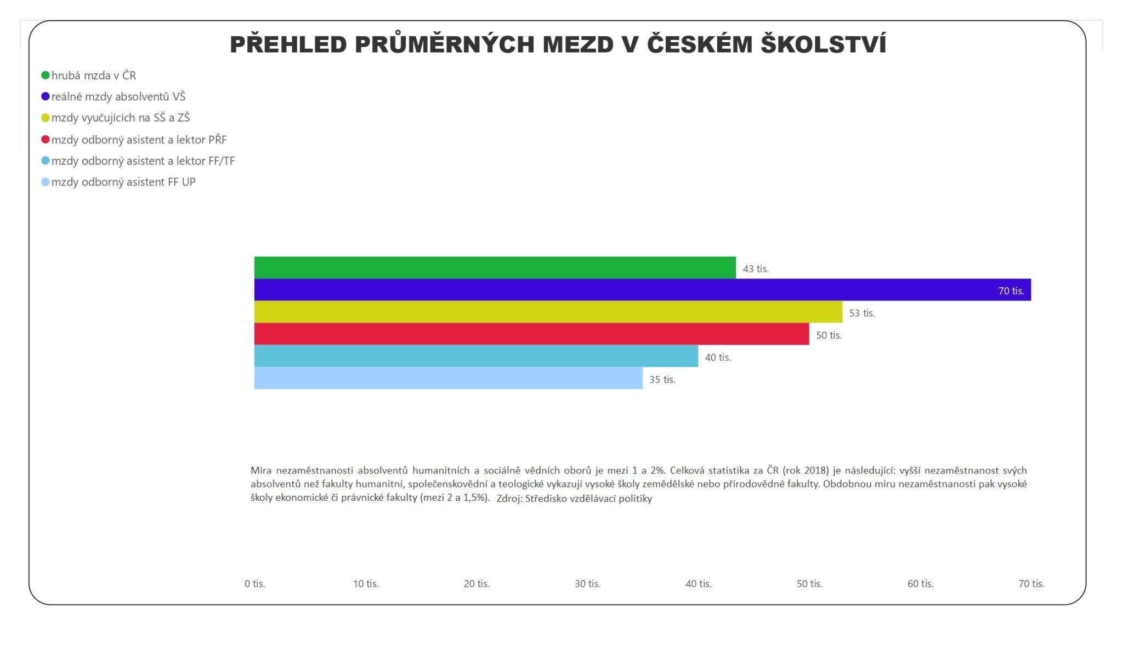

Slide 4
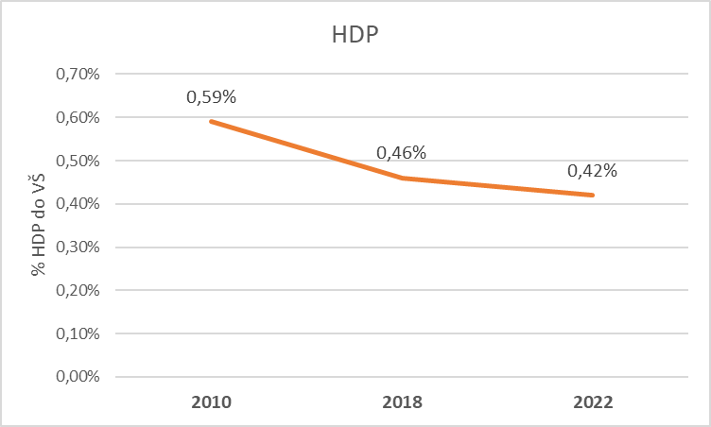
OBJEM PROSTŘEDKŮ DO ČESKÉHO VŠ
Průměr OECD výdajů na vysoké školství (2018) byl 1,4 % HDP, z toho 1,0 % HDP
z veřejných zdrojů. Výdaje ČR nedosahují ani poloviny průměru OECD. https://www.oecd.org/els/soc/PF1_2_Public_expenditure_education.pdf
Před námi jsou, kromě obvyklých západních zemí též Litva, Estonsko, Polsko, Kostarika, Mexiko, Turecko a Chile
Ve výdajích na vzdělání, jsou dle worldbank před námi např. též Bhútán, Bělorusko, Burundi, Honduras, Jamajka, Jemen, Kuvajt, Kyrgyzstán, Lesotho, Macao, Maroko, Mosambik, Namibie, Omán, Palau, Saúdská Arábie, Sierra Leone, Tádžikistán, Tunisko, a dokonce
i Pásmo Gazy.

Slide 5
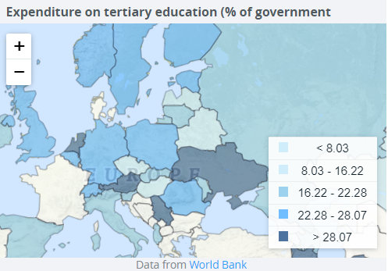
PODÍL VÝDAJŮ NA
VŠ NA CELKOVÝCH VÝDAJÍCH NA ŠKOLSTVÍ 2016
Pro bílé státy nejsou k dispozici data
V nejslabší kategorii:
Česká republika 12,6
Litva 16,04
Maďarsko 16,08
Bělorusko 16,1
Moldávie 16,22
Albánie 19,1
Slovensko 21,3

Slide 6
NAŠE POŽADAVKY
Zrovnoprávnění tarifních mezd mezi obory na tuzemských vysokých školách
a navýšení jejich rozpočtu tak, aby dosahovaly úrovně odpovídající kvalifikačním nárokům akademické práce a zátěži personálu univerzit.
DOROVNÁNÍ ROZPOČTU PODFINANCOVANÝCH FAKULT V ČR PRO ROK 2023 O 1,4 MLD.
Z TOHO DOROVNÁNÍ PODFINANCOVANÝCH FILOZOFICKÝCH FAKULT MINIMÁLNĚ V ČÁSTCE 600 MIL. Kč
ZVÝŠENÍ FINANCÍ DO CELÉHO VYSOKÉHO ŠKOLSTVÍ OD ROZPOČTU 2024 V MINIMÁLNÍ VÝŠI 10,8 MLD Kč
ZAVEDENÍ SPRAVEDLIVÉ A ROVNÉ DISTRIBUCE FINANCÍ NA VYSOKÝCH ŠKOLÁCH PRO VŠECHNY FAKULTY/SOUČÁSTI A VŠECHNY JEJICH ZAMĚSTNANCE

Slide 7
PŘIJĎTE NÁS PODPOŘIT
na protestní shromáždění
28. března 2023 ve 13:00
Nádvoří Křížkovského 10

